Slide 1

Правила здорового питания школьников

Slide 2
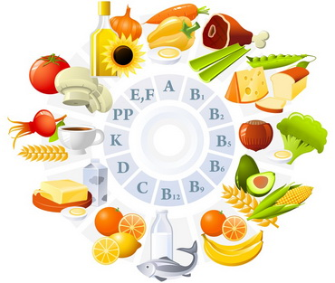
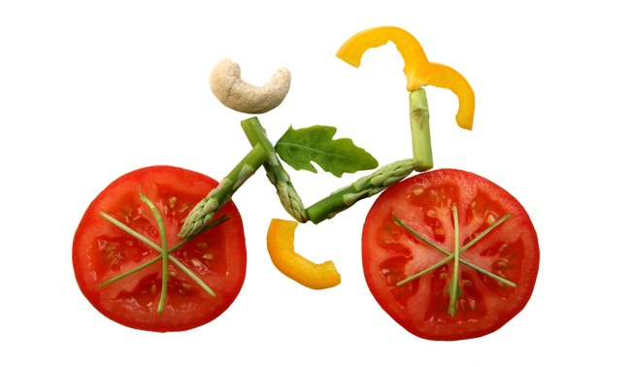
Здоровое питание школьника - залог успеха в учебном году
Правильное питание - это основа здоровья человека. Как правило, пищевая ценность различных блюд во многом зависит от того, как они приготовлены .

Slide 3
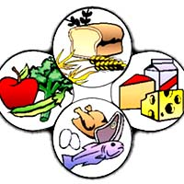
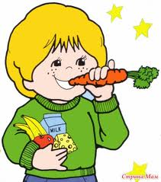
Правильное питание
Пища – единственный источник, с которым учащийся получает необходимый пластический материал и энергию. Нормальная деятельность головного мозга и организма зависит в основном от качества употребляемой пищи.
Родителям полезно знать о том, что «трудный» характер ребенка часто является результатом нерационального питания, что правильное питание улучшает умственные способности, развивает память у детей и таким образом облегчает для него процесс обучения.

Slide 4
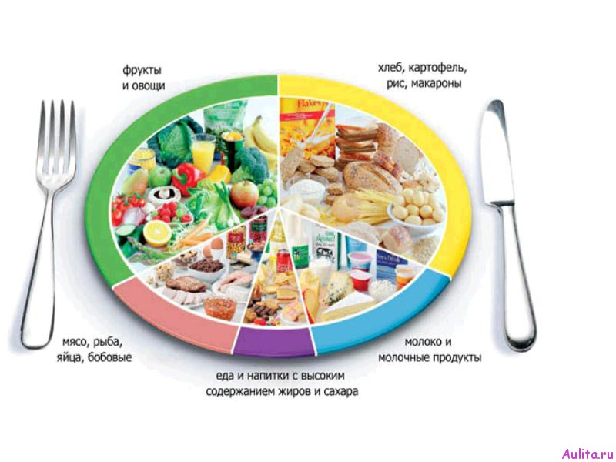
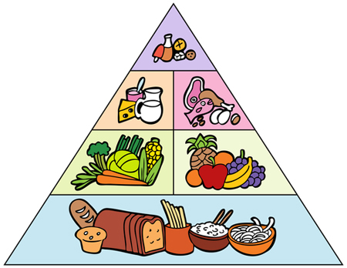
Рацион питания
Питание обеспечивает нормальную деятельность растущего организма школьника, тем самым, поддерживая его рост, развитие и работоспособность.
Для этого необходимо сбалансировать рацион в зависимости от индивидуальных потребностей учащегося, которые должны соответствовать его возрасту и полу.

Slide 5
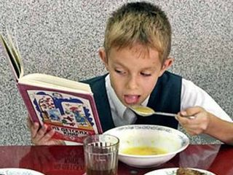
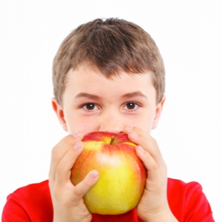
Питание школьника
Питание школьника должно быть сбалансированным. Для здоровья детей важнейшее значение имеет правильное соотношение питательных веществ. В меню школьника обязательно должны входить продукты, содержащие не только белки, жиры и углеводы, но и незаменимые аминокислоты, витамины, некоторые жирные кислоты, минералы и микроэлементы.
Эти компоненты самостоятельно не синтезируются в организме, но необходимы для полноценного развития детского организма. Соотношение между белками, жирами и углеводами должно быть 1:1:4.

Slide 6
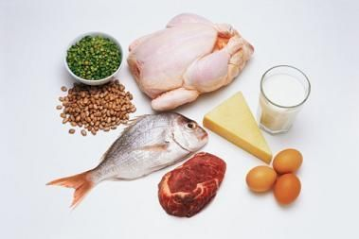
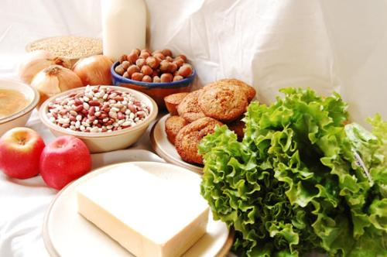
Питание школьника
Питание школьника должно быть оптимальным. При составлении меню обязательно учитываются потребности организма, связанных с его ростом и развитием, с изменением условий внешней среды, с повышенной физической или эмоциональной нагрузкой. При оптимальной системе питания соблюдается баланс между поступлением и расходованием основных пищевых веществ.
Калорийность рациона школьника должна быть следующей:
7-10 лет – 2400 ккал
14-17лет – 2600-3000ккал

Slide 7



Признаки правильного питания школьника
По каким признакам можно определить, что ребенок стал питаться более правильно?
улучшение настроения и повышение активности детей, исчезновение жалоб на утомляемость и головные боли, повышение внимания, памяти и успеваемости в школе, снижение уровня конфликтности в поведении.
Сегодня меньше пяти процентов учащихся младших классов могут считаться абсолютно здоровыми. При этом самочувствие школьников стремительно ухудшается.
Этому способствует значительное увеличение нагрузки на детей в школе и дома, как физической так и интеллектуальной и психоэмоциональной. При этом дети мало бывают на воздухе, недостаточно двигаются и спят.

Slide 8
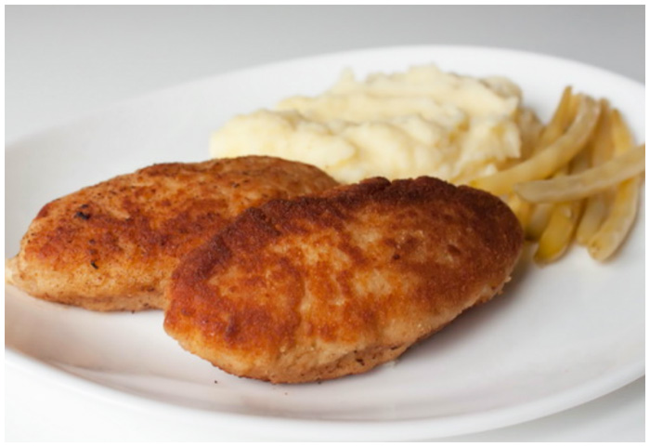
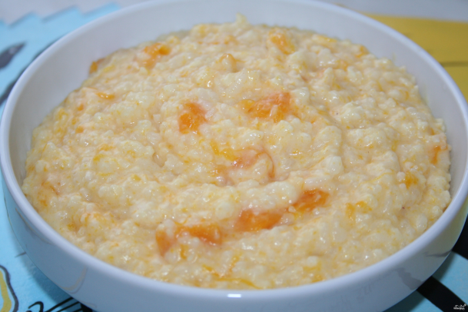
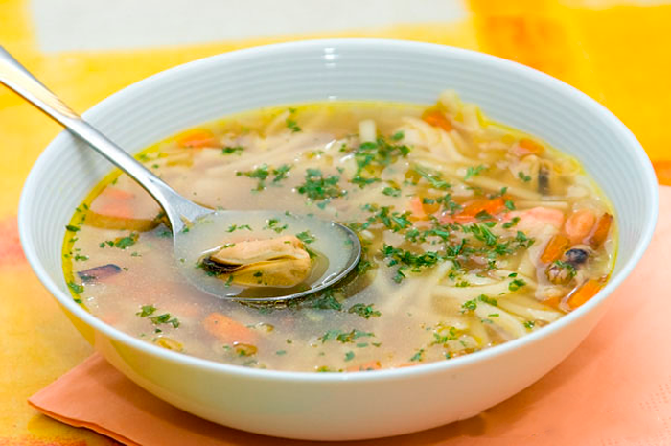
Польза горячего питания
Наблюдения показали, что дети, получающие горячее питание в условиях школы, меньше устают, у них на более длительный срок сохраняется высокий уровень работоспособности и выше успеваемость.
В связи с этим в задачу медицинского и педагогического персонала школы входит добиваться 100% охвата школьников горячими завтраками и обедами.

Slide 9



Необходимость горячего питания в школе
Установлено, что во время пребывания в школе суточные энергозатраты школьников младших классов в среднем составляют 2095-2510Дж (500-600ккал), среднего и старшего школьного возраста 2510-2929 Дж (600-700 ккал), что ровно примерно 1\4 суточной потребности в энергии и основных пищевых веществах.
Эти энерготраты необходимо восполнять горячими школьными завтраками.

Slide 10

Рекомендации школьникам
В питании всё должно быть в меру;
Пища должна быть разнообразной;
Еда должна быть тёплой;
Тщательно пережёвывать пищу;
Есть овощи и фрукты;
Есть 3—4 раза в день;
Не есть перед сном;
Не есть копчёного, жареного и острого;
Не есть всухомятку;
Меньше есть сладостей;
Не перекусывать чипсами и сухариками;
Обязательно брать в школе горячий обед.

Slide 11

БУДЬТЕ ЗДОРОВЫ!

